Slide 1

化纤邦
2021
化纤邦的未来
We know, the future is waiting for us
至五年后的化纤人——

Slide 2
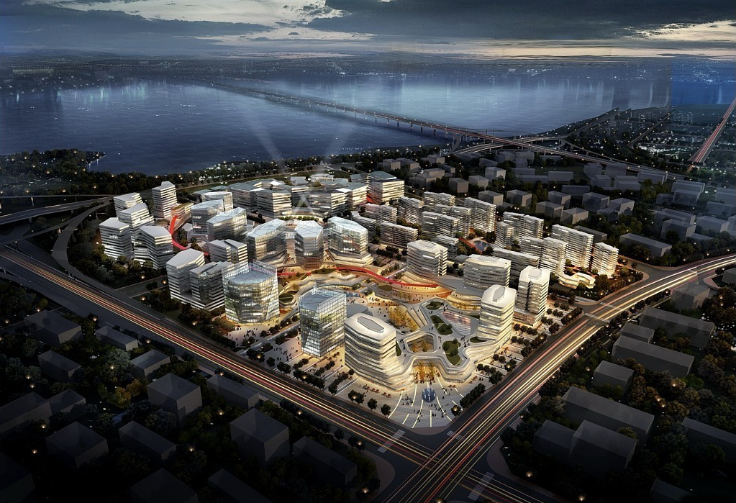
君方产业园
WELCOME
国家主席
美国总统
联合国秘书长
世界银行行长
SPONSOR
化纤邦

Slide 3
供应链系统
物流管理系统
君方系统
金融应用系统
创新研发系统
3

Slide 4
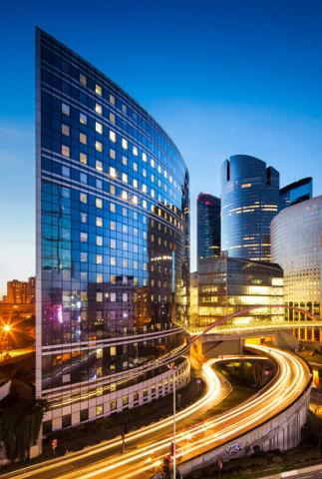




供应链系统
物流管理系统
金融应用系统
创新研发系统
4

Slide 5
资源整合
供应链系统
跨国家、跨地域资源整合，实现工厂资源订单式生产和零库存仓储
A
A
A
A
Title Example
市场份额
C
B
租赁服务
已占据全球一半份额，销售额达到万亿级
C
B
提供闲置资源租赁服务，共享不同企业资源
5

Slide 6
物流中心
45%
25%
35%
35%
70%
进出货物流
出口报关
保税区物流
新公路港平台
零星资源整合
物流组合模块
空运——
陆运——
水运——
综合运输——
6

Slide 7
01

第三方支付平台
代收代付1个月资金截留，作为邦帮贷资金池.
02
⬧
虚拟货币
金融应用系统
邦帮币-结算和增值.
03

金融期货交易所
筹备成立国际化纤邦金融期货交易所.
7

Slide 8
技术研发

系统、平台技术研发 如：大数据应用、信息安全
新功能研发


新原料研发
化纤新功能研发 如：改变硬度，可以代替金属
化纤新原料研发 如：纺织行业原料用麦秆作为替代品
科技以人为本
8

Slide 9
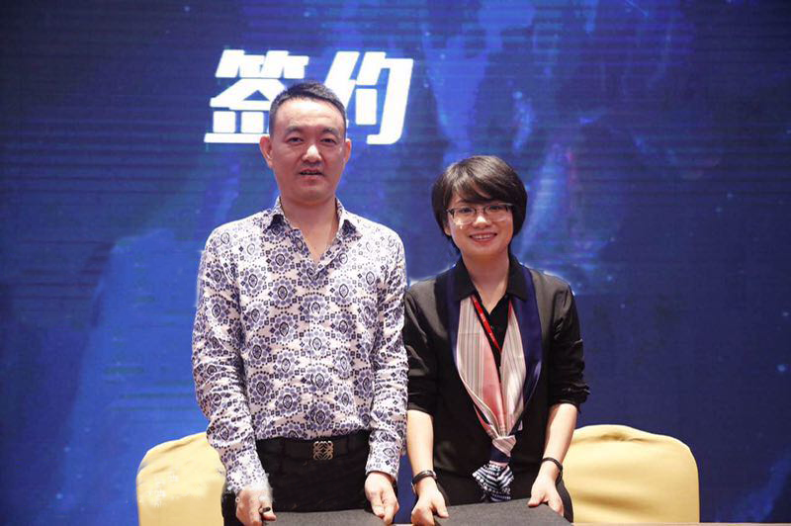

签约仪式
成立化纤邦金融期货交易所
⬆

●

CEO寄语
这个社会不是缺少资源，而是缺少对资源的整合；我们做的仅仅只是抓住一个产业链巨头进行上下延伸，提供物流、报关、保税、供应链金融、流通加工等多项增值服务，从基层的末端配送运营、干线整合、信息平台建设、大数据战略、金融服务、延伸到制造代工，成为立体的经济模式，最终推进我们走向全球的金融中心。
9

Slide 10
化纤邦
2021
THANKS
We know, is amazing, but that's
梦想一定要有！让我们给自己定个小目标！

